Slide 1
§ 19. Массовая, элитарная, народная культура

Slide 2
Проверка д/з

Slide 3
План урока
Массовая культура
Элитарная культура
Народная культура в современном мире

Slide 4
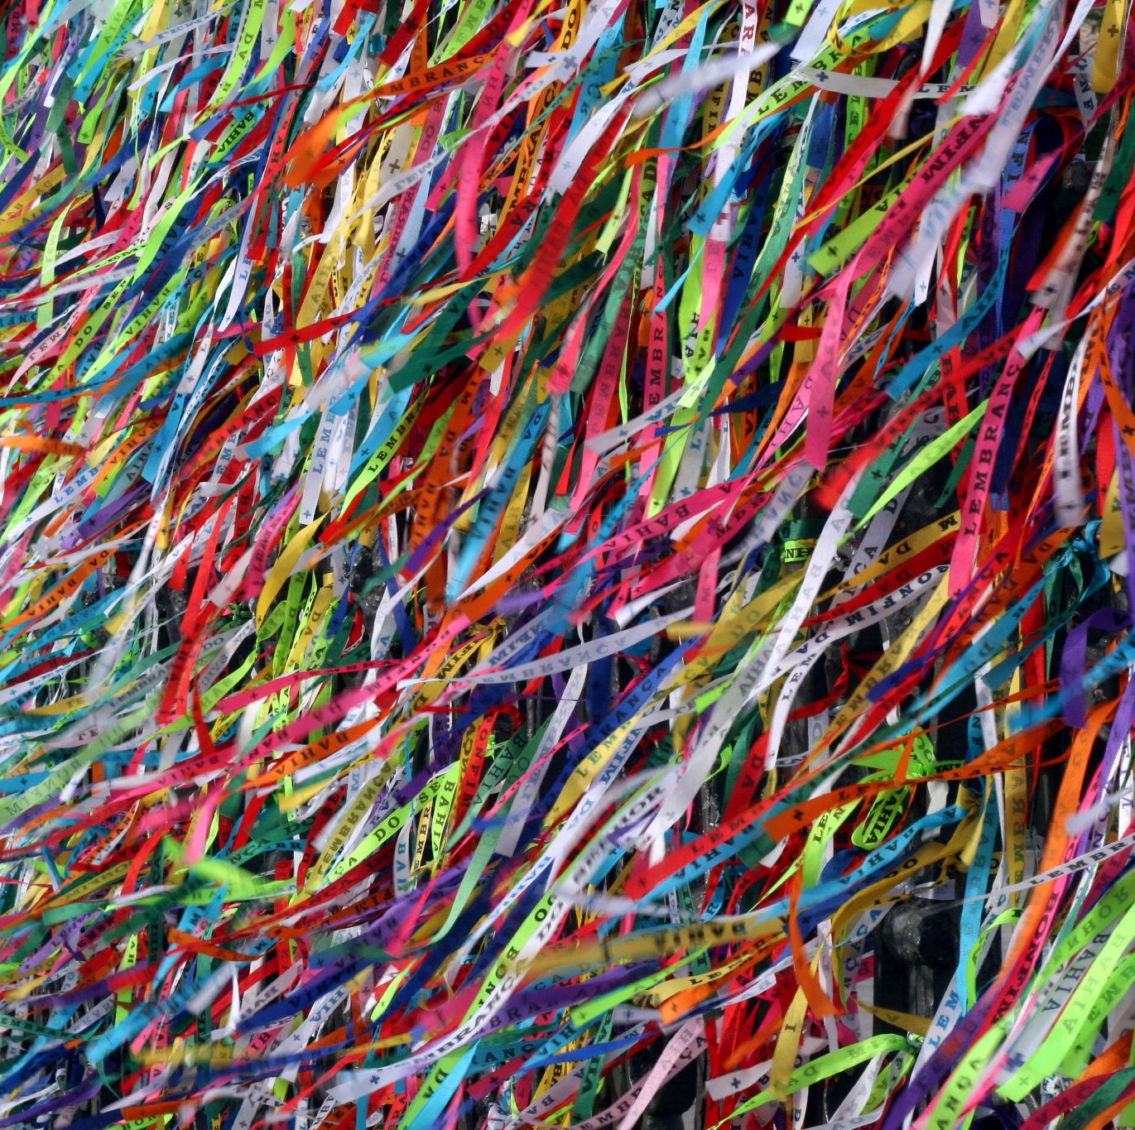
1. Массовая культура

Slide 5
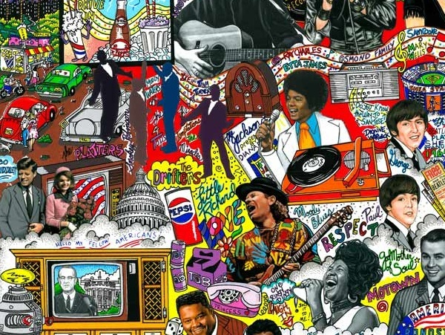
Массовая культура
культура, приспособленная к вкусам широких масс людей, технически тиражируется в виде множества копий и распространяется при помощи современных коммуникативных технологий.

Slide 6

Условия массовой культуры
Средства для её распространения (радио, телевидение, кино, интернет и т.д.)
Наличие масс
Превращение объекта культуры в массовое явление, созданное для потребления

Slide 7
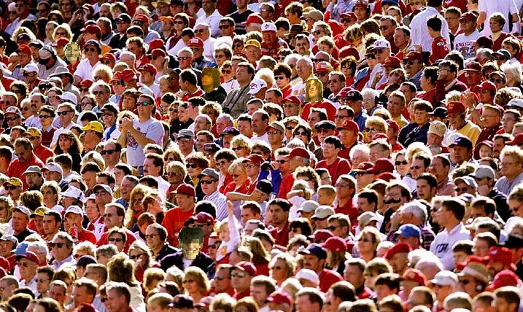
Человек массы
требует такой культуры, которая не тревожила бы его, а привносила в его жизнь развлечение и уберегала от сложностей и противоречий реальной жизни.
. Он самодоволен и самодостаточен, чувствует себя таким же, как все, и счастлив осознавать это. Это человек, который стремится плыть по течению, а не преобразовывать себя и жизнь вокруг.

Slide 8
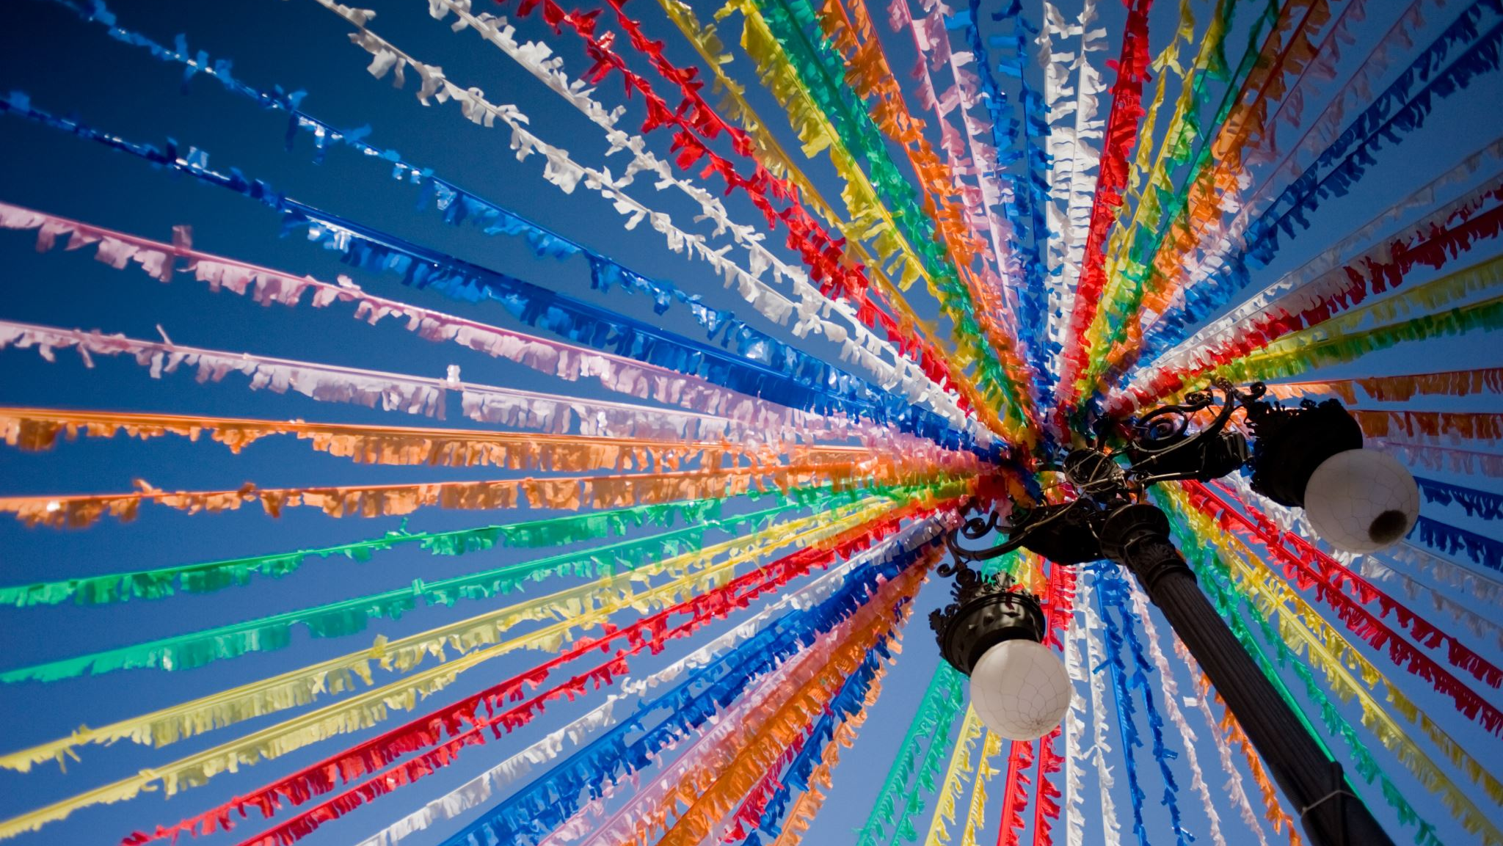
Проявление массовой культуры

Slide 9
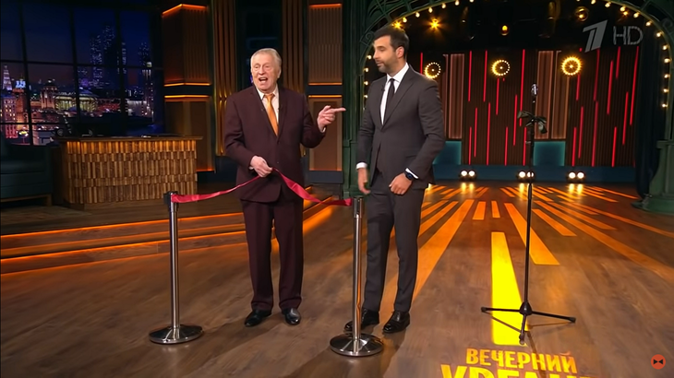
в средствах массовой информации, которые предлагают нам отобранные события и идеи

Slide 10
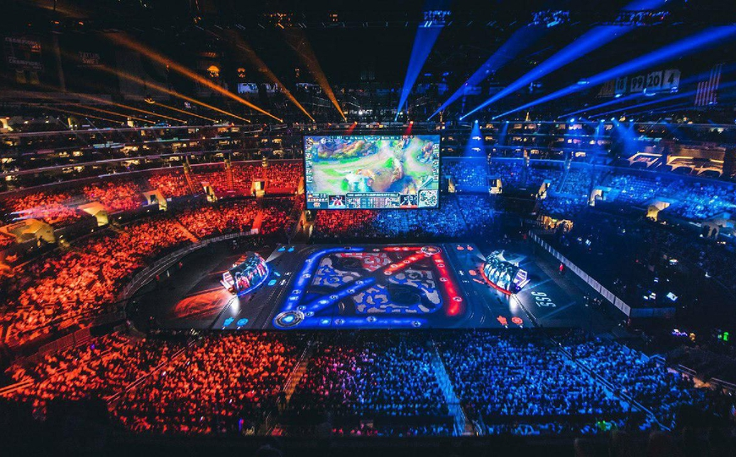
в массовых развлечениях и формах организации досуга

Slide 11
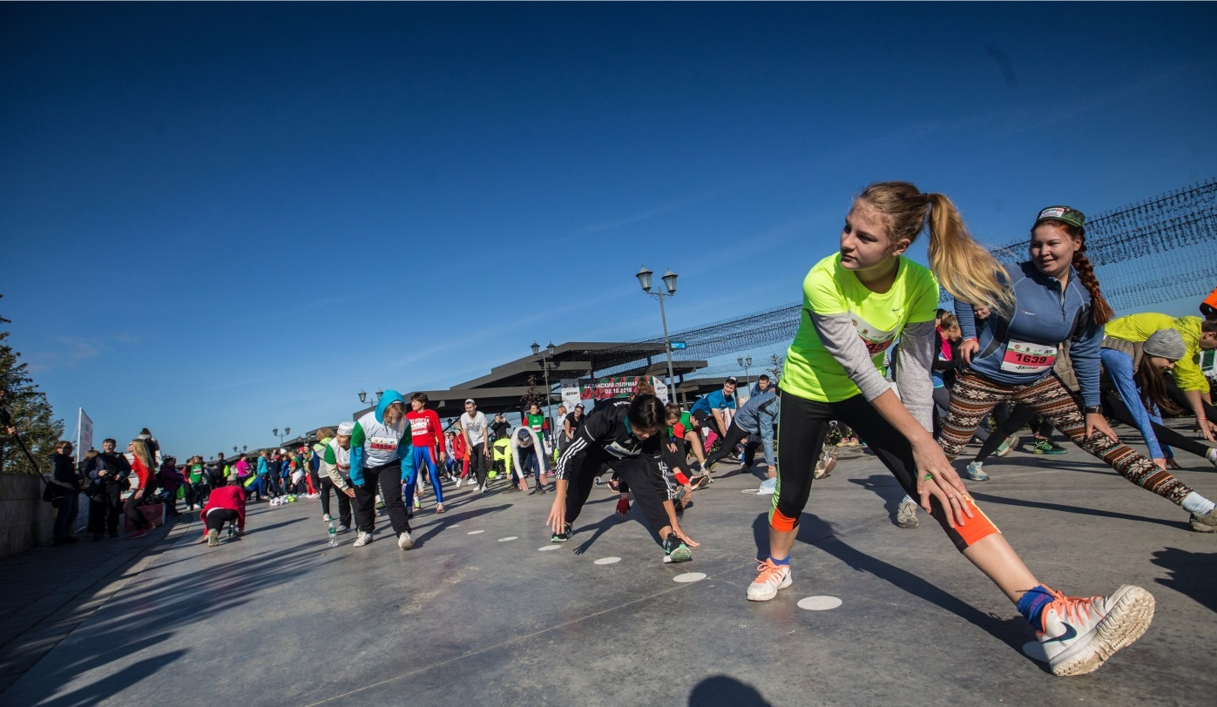
в индустрии формирования имиджа и улучшения физических данных человека

Slide 12
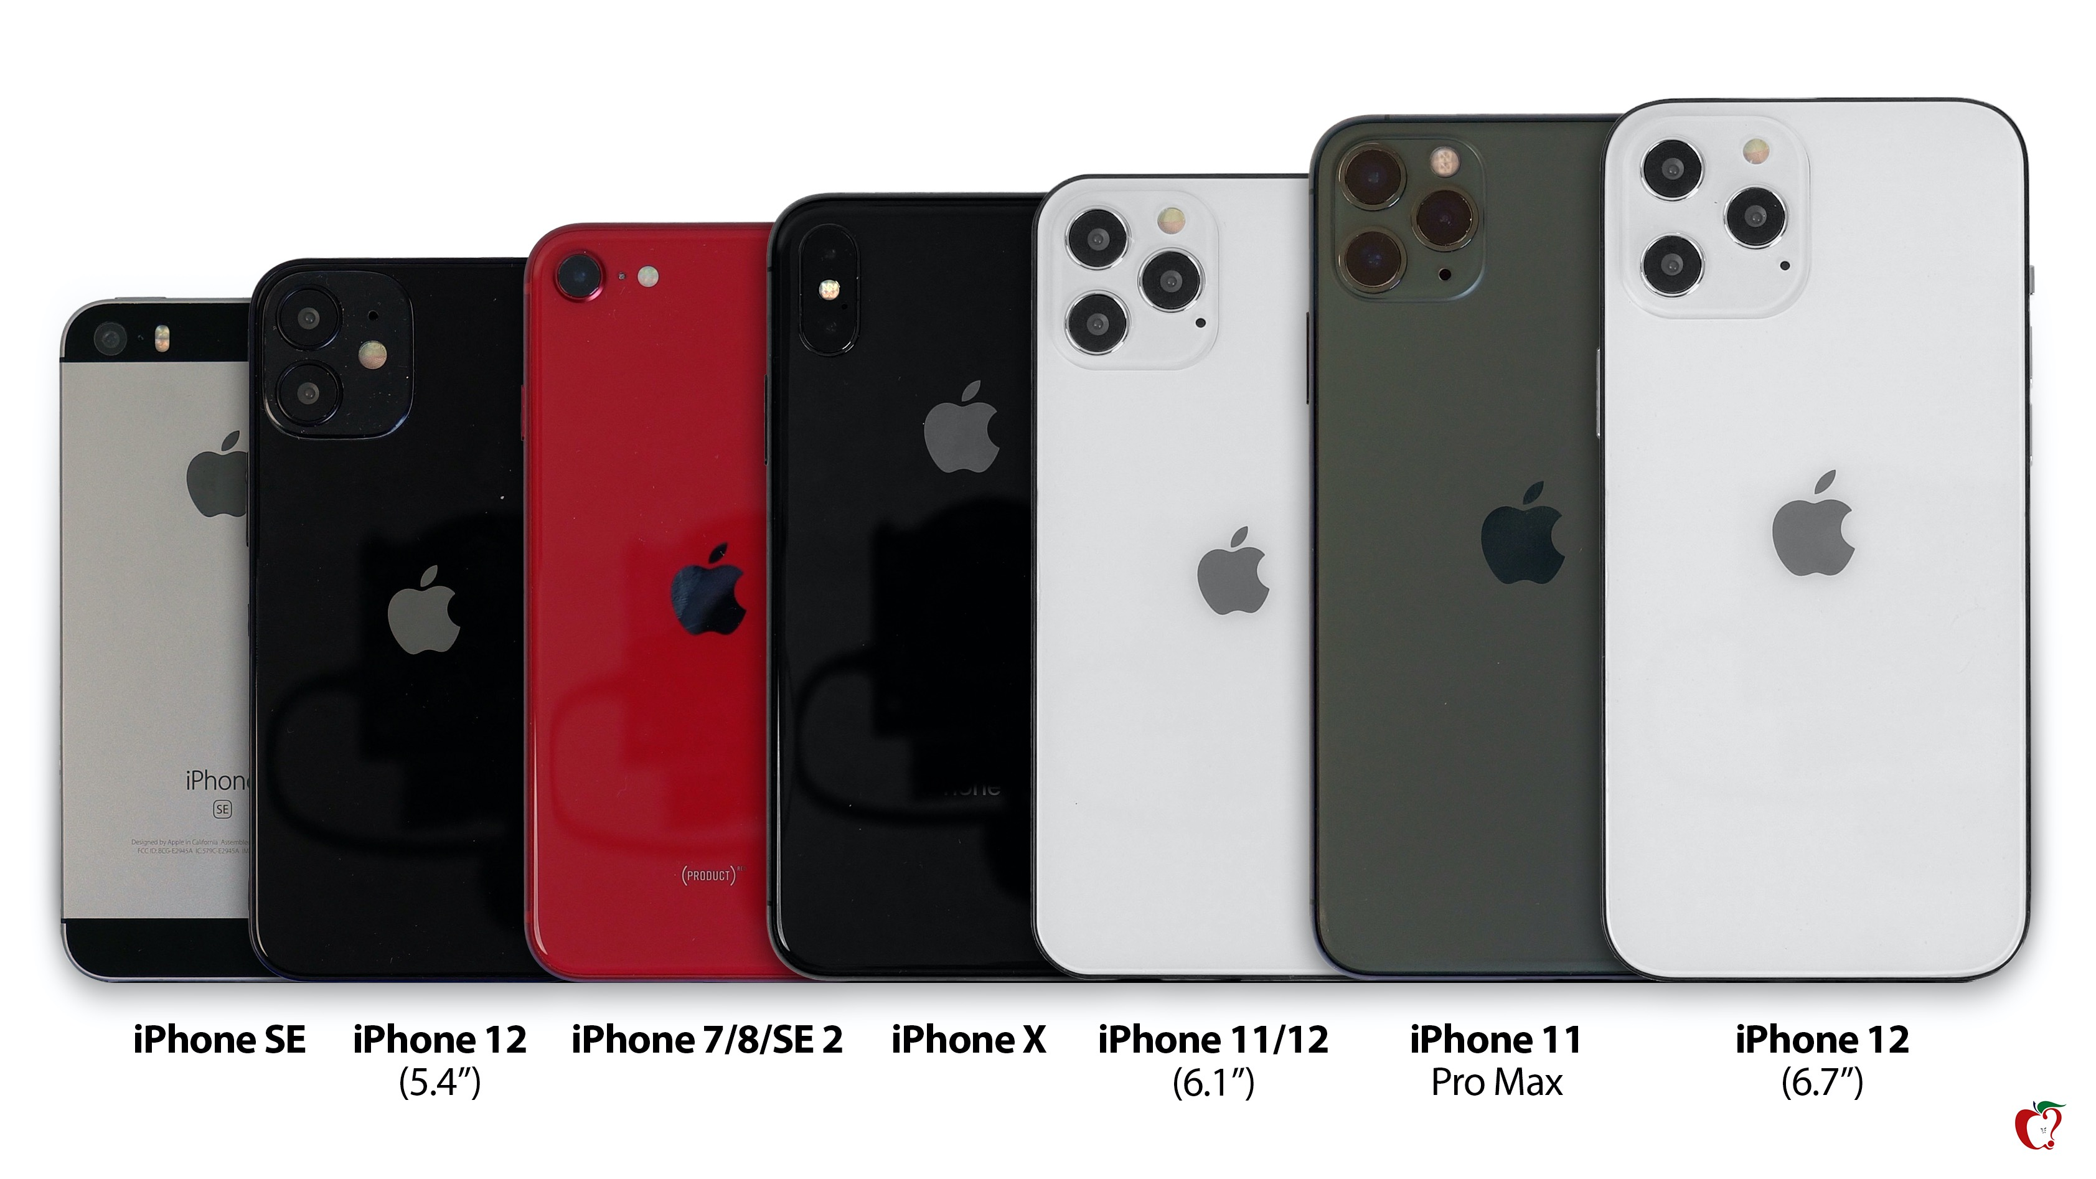
в массовом производстве предметов бытового потребления

Slide 13
Особенности массовой культуры
Не имеет традиций
Образцы массовой культуры быстро теряют актуальность и моду
Произведенный продукт отличается простотой формы, упрощёнными смыслами, узнаваемыми ходами, повторяющимися сюжетами и типажами
использование архетипов, то есть сложившихся в культуре устойчивых образов

Slide 14
Плюсы и минусы массовой культуры
• Просвещает массы, предлагая им наиболее значимые достижения человеческой культуры в доступной форме
• Поднимает актуальные вопросы (например, о здоровом образе жизни, проблемах экологии)
• Способствует снятию общественного напряжения
• Упрощает сложные общественные явления и стандартизирует их восприятие
• Эксплуатирует темы эротики и насилия
• Создаёт условия для манипуляций массовым сознанием, мифы, иллюзии

Slide 15
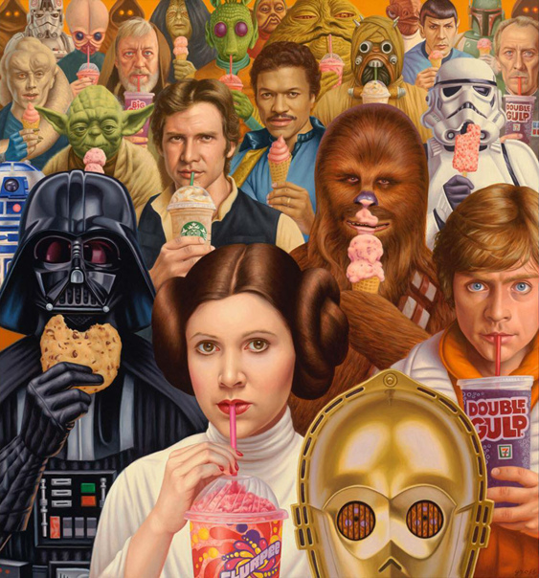
Звездные войны – часть массовой культуры

Slide 16

Фильмы про супергероев – часть массовой культуры

Slide 17
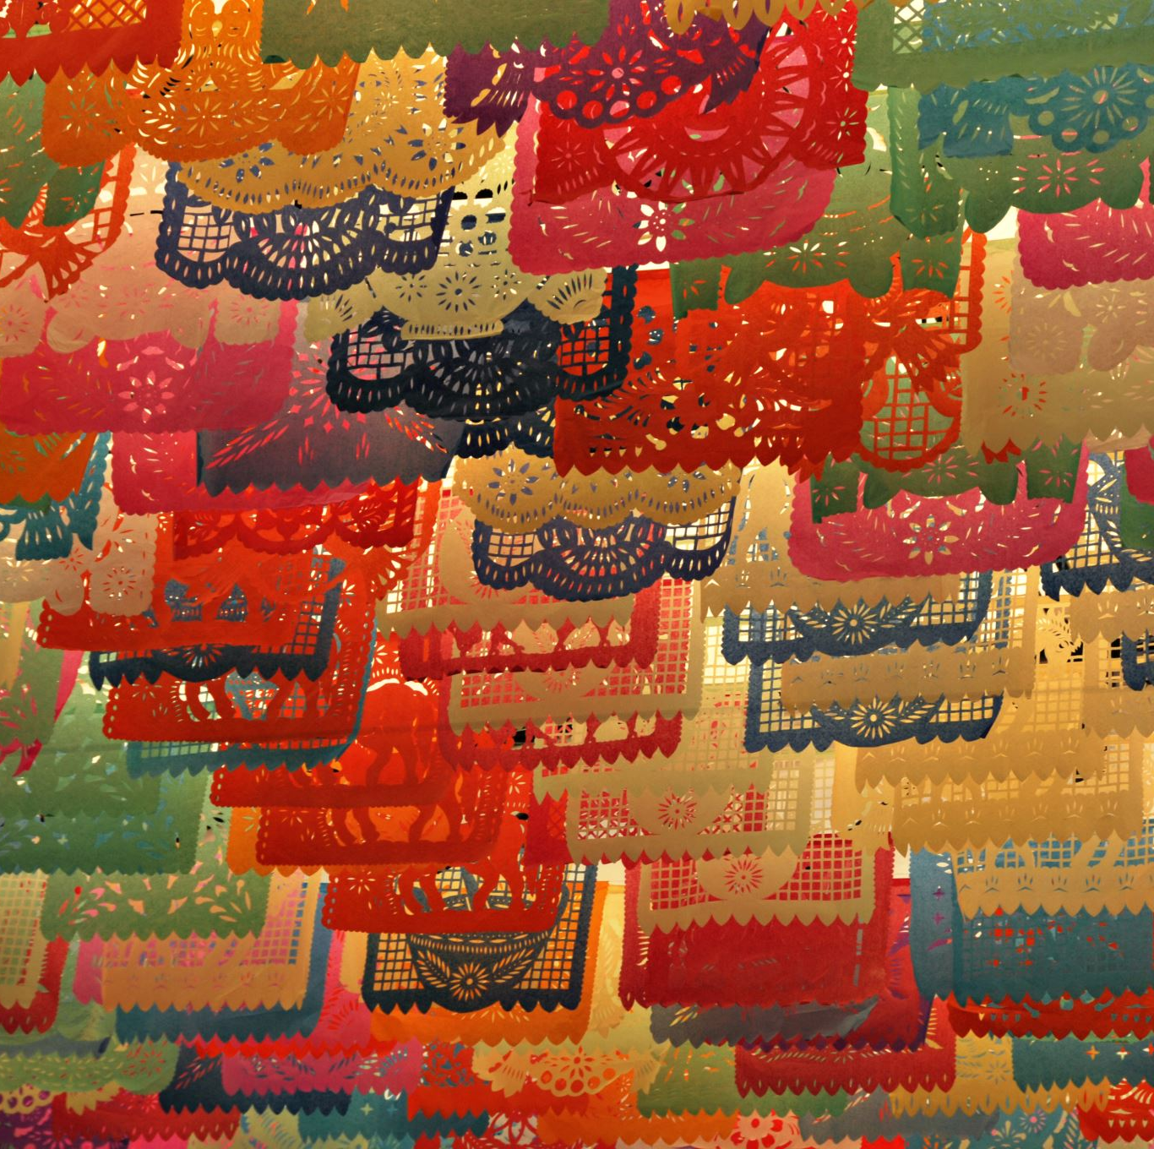
2. Элитарная культура

Slide 18
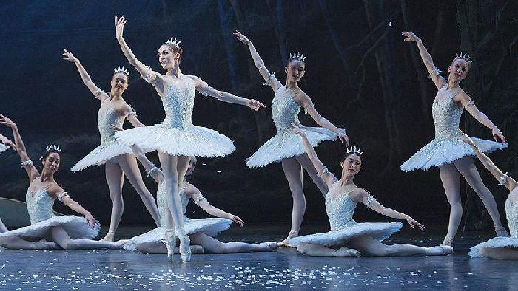
Элитарная культура
представляет собой совокупность культурных ценностей, образцов, которые в силу своей исключительности рассчитаны на узкий круг ценителей

Slide 19

Характерстика элитарной культуры
Расширение привычных представлений о мире и человеке
• Создание новых идей и интерпретаций, которые раньше были не известны культуре
• Создание особого языка, непривычного и непонятного для человека вне круга творцов, что делает понимание элитарной культуры чрезвычайно сложным и требует подготовки к восприятию

Slide 20
Особенности элитарной культуры
Она создаётся людьми высокообразованными, обладающими особыми интеллектуальными и творческими способностями. Это и учёные, и философы, и представители творческих профессий — художники, музыканты, писатели
То, что создают представители элитарной культуры, отличается по своим свойствам от привычного, уже укоренившегося в культуре
Роль элитарной культуры состоит в том, что она производит и сохраняет важнейшие смыслы культуры, отражающие и общечеловеческие ценности, и характерные черты культурной эпохи

Slide 21
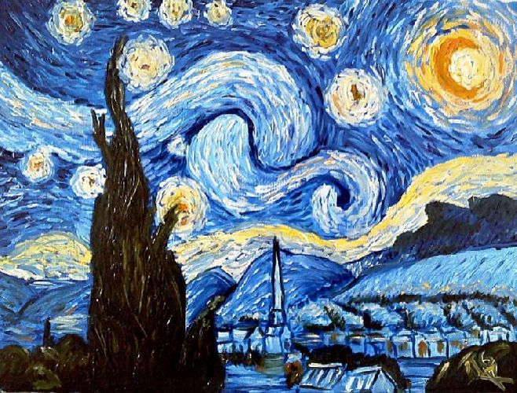
Звездная ночь

Slide 22
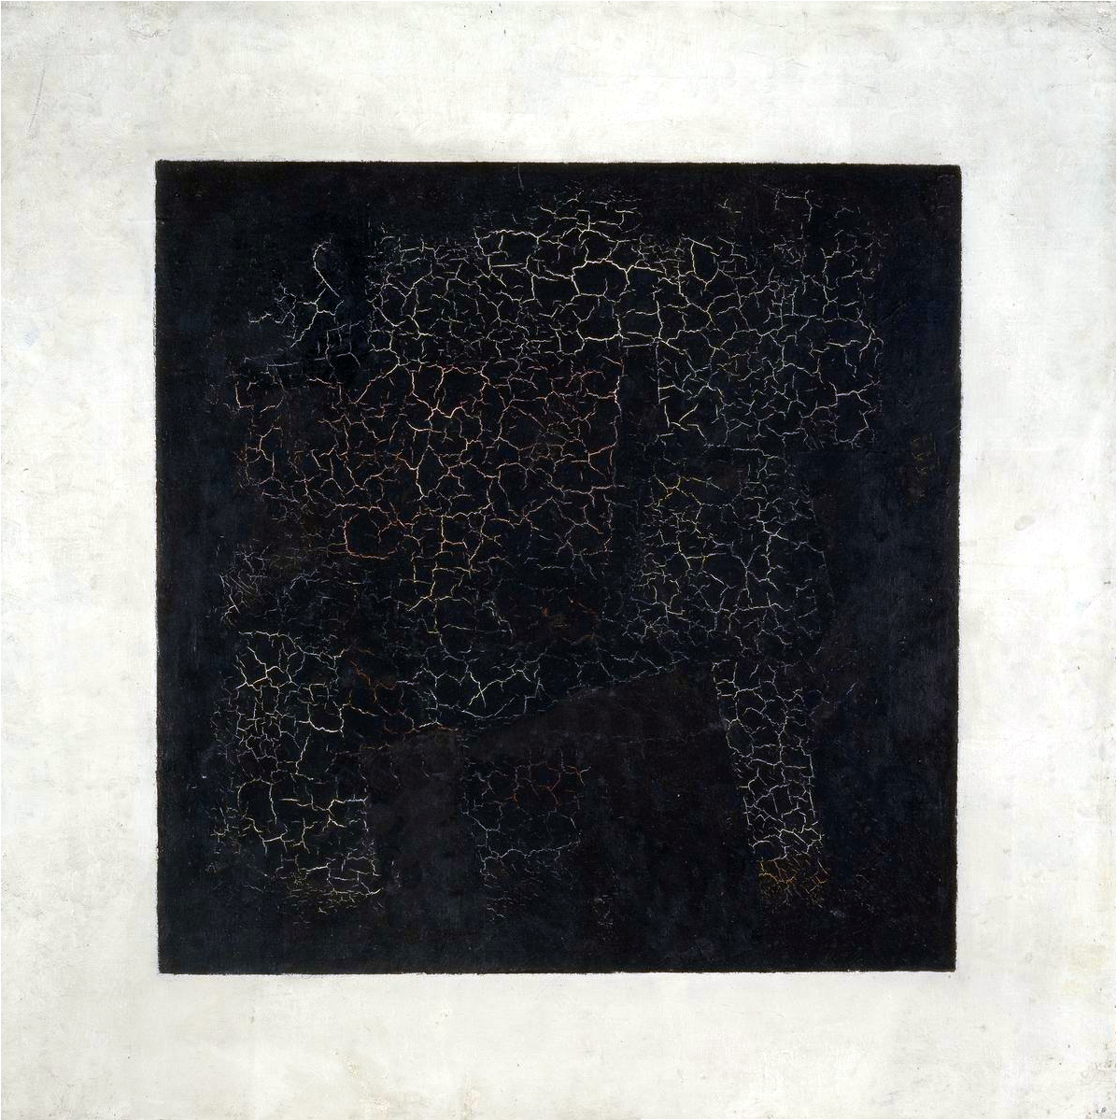
Черный квадрат

Slide 23
3. Народная культура в современном мире

Slide 24
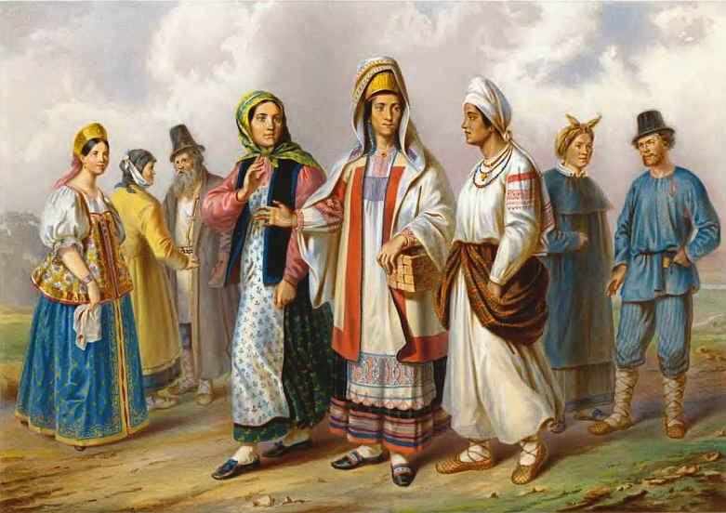
Народная культура
это культура, включающая культурные пласты разных эпох от глубокой древности до настоящего времени (сказки, песни, танцы, мифы и легенды, ремёсла, одежда и др.), творцом которых является народ

Slide 25
Особенности народной культуры
Народная культура охватывает различные стороны человеческого бытия: и представления о мире, и способы обработки материалов, и особенности отношений между людьми, и религиозные представления
Народная культура формируется на протяжении всего времени существования народа, накапливается и транслируется из поколения в поколение
В отличие от элитарной и массовой культуры, где известен автор произведения, народная культура анонимна, не имеет автора и складывается стихийно на протяжении долгого времени

Slide 26
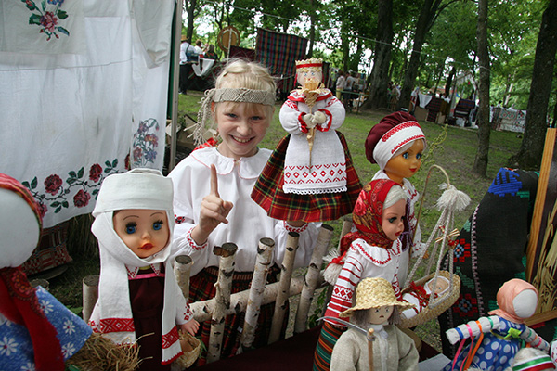

Slide 27
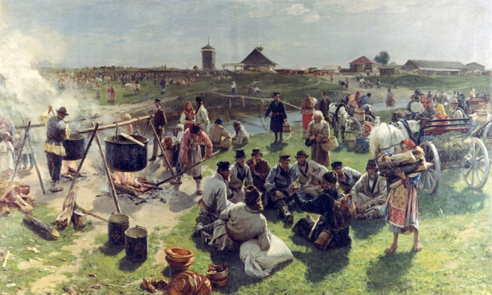
Традиционная культура
культура, наибольшей ценностью которой выступает традиция, а одной из задач — постоянное воспроизведение и сохранение традиции.

Slide 28
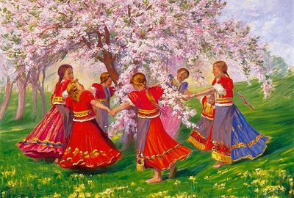
Фольклор
устное словесное и музыкальное народное творчество. Это песни, танцы, мифы, сказки и предания

Slide 29
Контроль знаний

Slide 30
Домашнее задание
 | Элитарная | Массовая | Народная
Кем создаётся
На чём основывается
Понятность и доступность произведений
Аудитория
Ориентация на коммерческий успех
Примеры

Slide 31

Тест, оценки, д/з

